Slide 1
三维机器视觉及其应用

Slide 2
机器视觉
计算机视觉是采用图像处理、模式识别、人工智能技术相结合的手段,着重于一幅或多幅图像的计算机分析。
机器视觉偏重于计算机视觉技术工程化,能够自动获取和分析特定的图像,以控制相应的行为。

Slide 3
三维机器视觉主要方法
双目被动视觉
结构光主动视觉
双目主动视觉

Slide 4
双目被动视觉
双目被动视觉传感器一般由两台性能相同的CCD摄像机组成，基于视差原理，可完成视场内的所有特征点的三维测量。
摄像机内部参数经过标定后，处于任何位置，相对保持恒定，因此可以离线标定。而传感器的结构参数，即两个摄像机之间的位置关系，随摄像机的摆放位置和方向的不同发生变化，它们的结构容易受传感器固定安装的影响，所以需要在线标定。

Slide 5
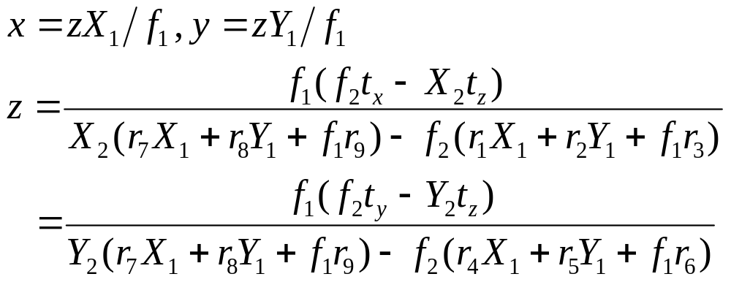
双目被动视觉传感器数学模型

Slide 6
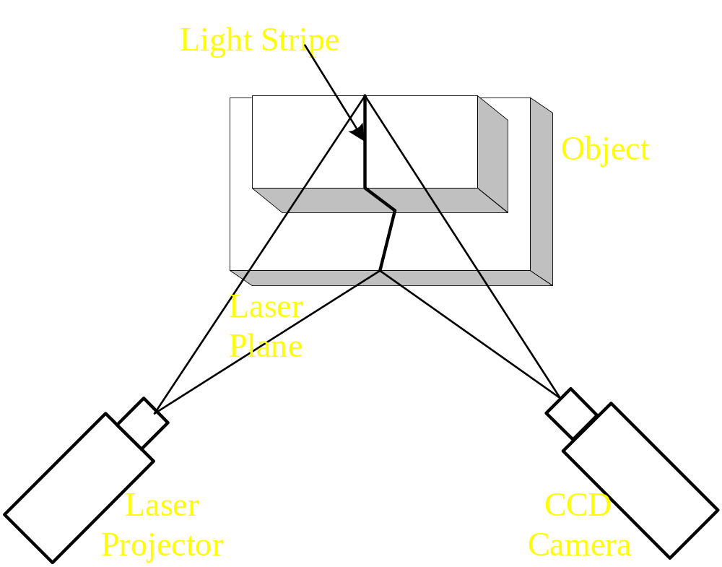
结构光主动视觉

Slide 7
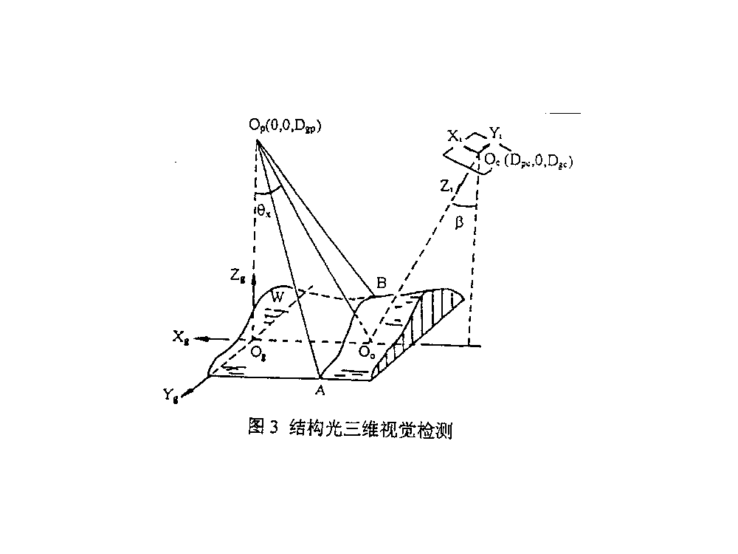

Slide 8
双目主动视觉

Slide 9
国内外研究热点
建立更加合理的视觉检测模型
建立有效的标定方法
建立高精度标定点产生方法
建立有效的通用的图象处理方法
图象采集与处理实时化方法
多视觉传感器的世界坐标系统一

Slide 10
标定点发生方法

Slide 11
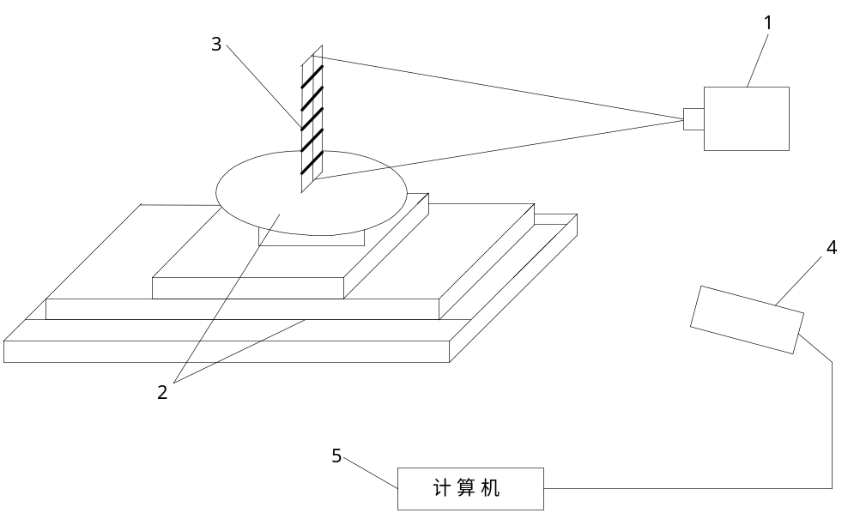
传统方法
标准靶尺法

Slide 12
标定点是靠光平面与标准靶尺上的特征的边缘的交点提供的，因此，边缘的光反射会造成标定点提取的误差。
要保证标准靶尺与单向移动台的严格垂直。这在实际操作中很难做到，必然会引进由于不垂直所产生的误差。
要保证单向移动台的移动方向与激光面的法向垂直。这在实际操作中很难做到，必然会引进由单向移动台移动方向和激光面的夹角所产生的误差。
不能实现标定点图像位置的高精度提取。

Slide 13
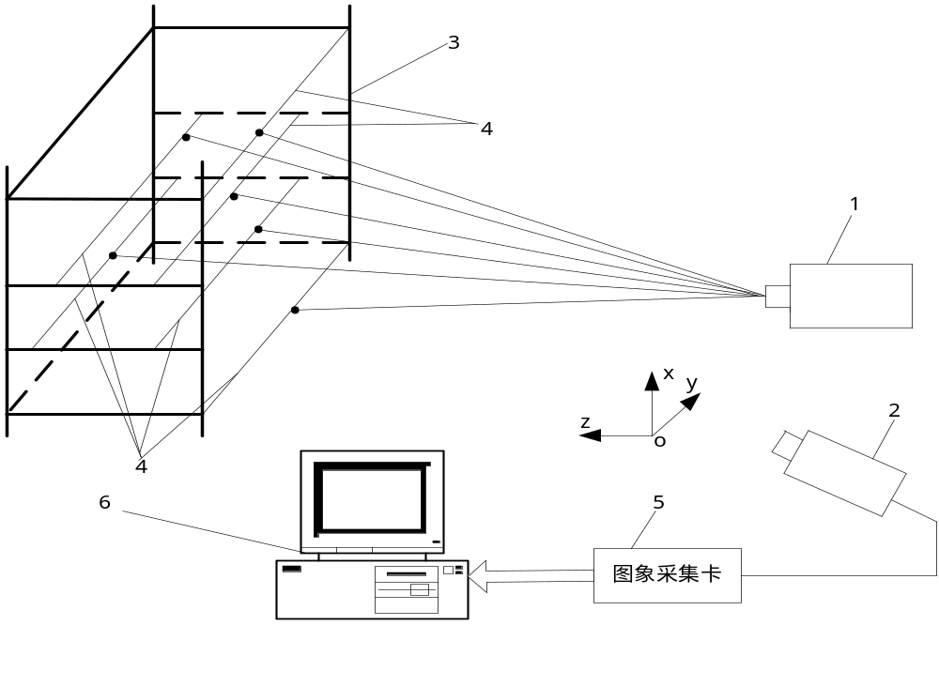
  拉丝法
1.不能实现标定点图像位置的高精度提取。
2.两台电子经纬仪获取标定点物坐标的精度较低。

Slide 14
标准量块法（或称为微分法） 标准量块法与标准靶尺法相似，只不是用标准量块替代了标准靶尺。

Slide 15
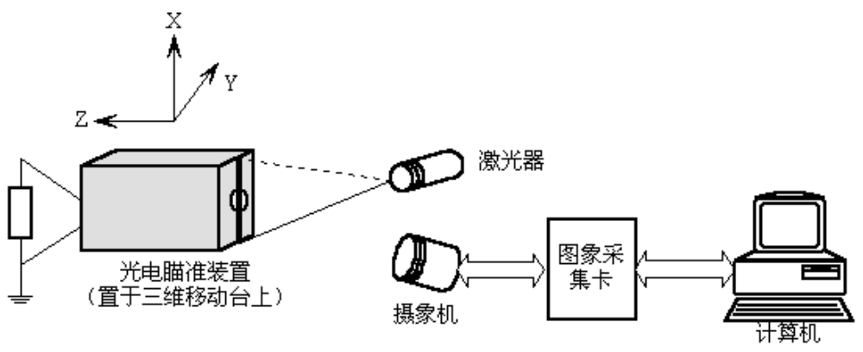
单视觉传感器标定点发生方法

Slide 16
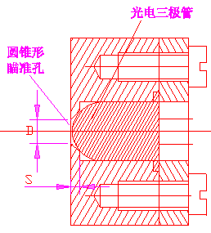
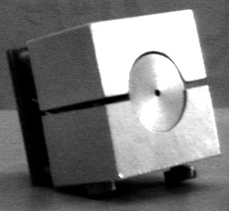

Slide 17
双视觉传感器标定点
发生方法

Slide 18
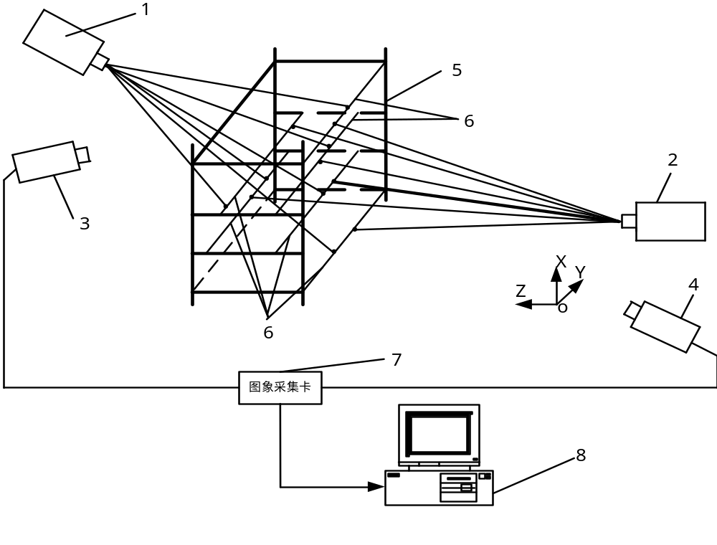
传统方法
拉丝法

Slide 19
不能实现标定点图像位置的高精度提取。同时两台电子经纬仪获取标定点物坐标的精度较低，一般在0.05mm左右。
在两个视觉传感器相对放置的情况下，由于“盲区”问题，不能直接产生标定点，而是通过两台电子经纬仪的移动来实现，因此造成了测量误差。
需要多次坐标系的转换，在坐标系的转换过程中必然损失掉一些测量精度。

Slide 20
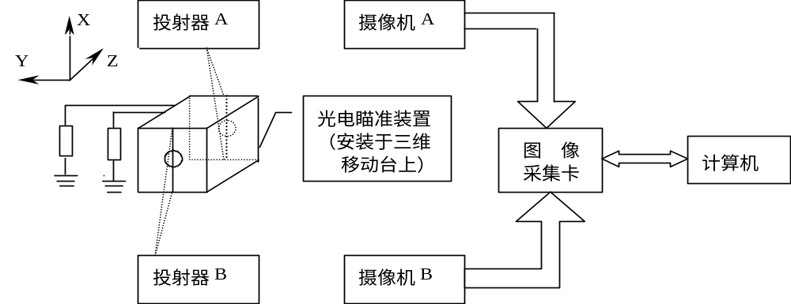
双视觉传感器标定点发生方法

Slide 21
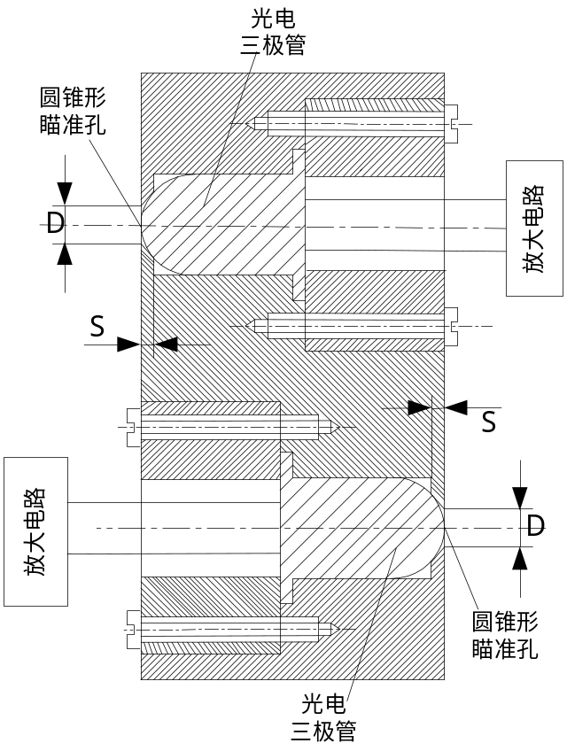
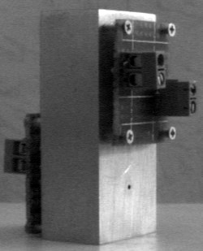

Slide 22
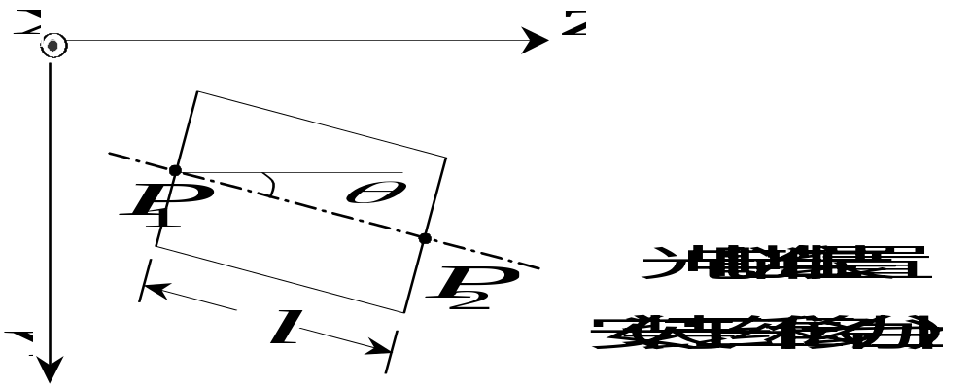
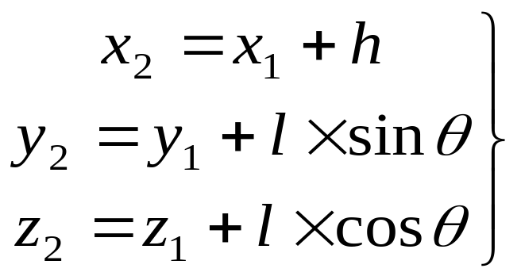
标定点数据的全局统一

Slide 23
安装偏角的测量方法
在双向光电瞄准装置的上表面做一标记，并在双向光电瞄准装置的上方放置一摄像机。
摄像机自上而下采集双向光电瞄准装置的上表面图像，经图像处理便可得到瞄准装置的轴线。
控制移动台沿Z向移动，每移动一定的距离，摄像机自上而下采集双向光电瞄准装置上表面标记的图像，经图像处理便可得到标记点的位置。移动台一直沿Z向移动，这样便可获得标记点一系列的位置，采用这些位置点进行直线拟合，便可得到移动台Z向轴线的图像直线方程。
由得到的瞄准装置的轴线和移动台Z向轴线的图像直线方程便可实现安装偏角θ的测量。

Slide 24
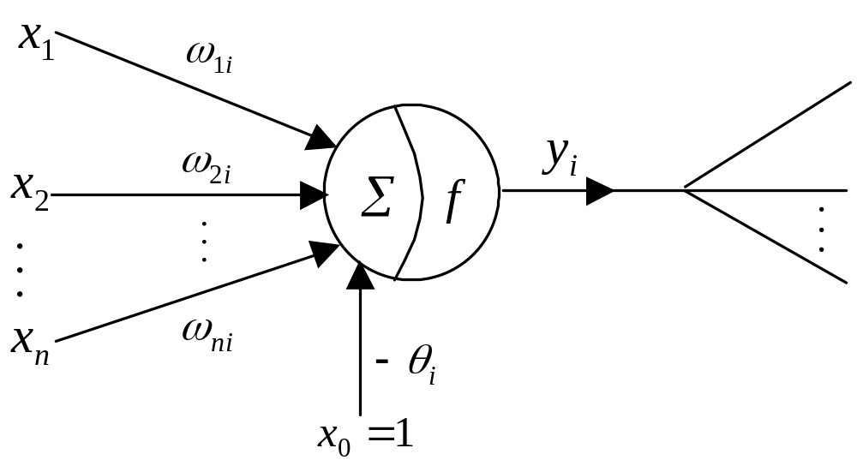
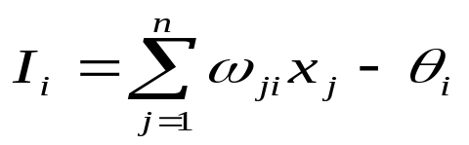
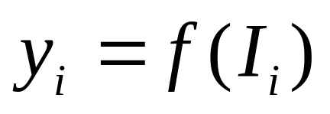
人工神经网络

Slide 25
人工神经网络具有自适应功能、泛化功能、非线性映射功能和高度并行处理功能，可实现函数逼近（数字逼近映射）、数据聚集、模式分类、优化计算、概率密度函数估计等功能。因此人工神经网络已被广泛用于人工智能、自动控制、机械人、统计学等领域的信息处理中。

Slide 26
BP神经网络
网络不仅有输入层节点，输出层节点，而且可以有一层或多层隐层节点。这个算法的学习过程，由正向传播和反向传播组成。在正向传播过程中，输入信号从输入层经隐单元层逐层处理，并传向输出层，每一层神经元的状态只影响下一层神经元的状态。如果输出层不能得到期望的输出，则转入反向传播，将误差信号沿原来的连接通路返回，通过修改各层神经元的权值，使得误差信号最小。

Slide 27
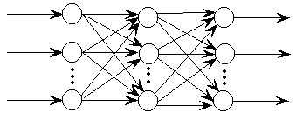

Slide 28
RBF神经网络
由三层组成，输入层节点只是传递输入信号到隐层，隐层节点由核函数构成，而输出层节点是简单的线性函数。隐层节点的传递函数（即核函数）对输入信号在局部产生响应，即当输入信号靠近核函数的中央范围时，隐层节点将产生较大的输出。

Slide 29
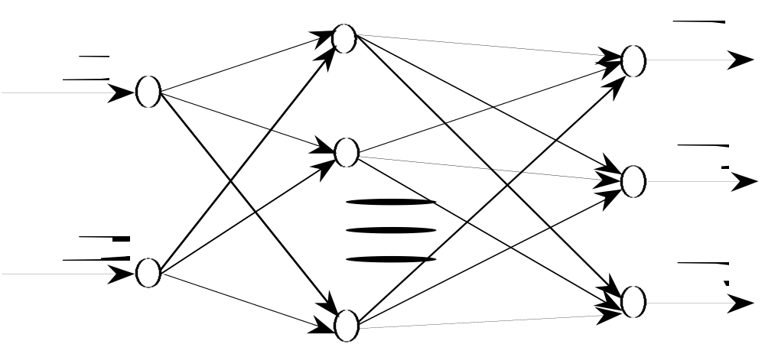
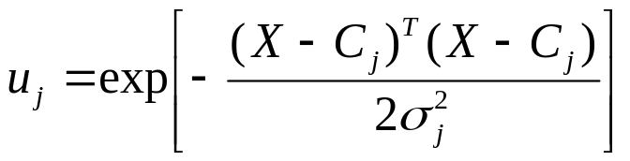
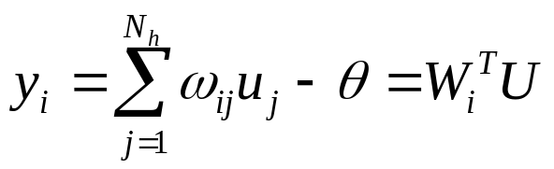

Slide 30
视觉检测网络模型
对标准BP算法进行了改进，所得到的改进BP算法具有非线性映射能力强、收敛较快、映射精度高、健壮性比较好等优点；并且利用该算法成功地建立起了用于结构光三维单视觉检测的BP网络模型，在200 mm的测量范围内网络的测试精度为0.135mm。

Slide 31
将RBF神经网络应用于结构光三维视觉检测，建立起高精度的结构光三维双视觉检测的RBF网络模型。针对实际系统没有采用RBF网络的典型学习算法，而是提出一种改进算法，该算法映射精度高、健壮性好、收敛较快，更适用于神经网络技术的结构光三维多视觉检测系统。实验中利用该算法成功的建立起RBF视觉检测模型，该模型的测量精度和BP网络相比，提高了约一倍。在200 mm的测量范围内网络的测试精度为0.084mm。

Slide 32
三维机器视觉应用
视觉检测
视觉导引

Slide 33
三维曲面检测

Slide 34
轿车白车身检测

Slide 35
微小型飞行器昆虫运动仿生

Slide 36
装配机器人导引

Slide 37

谢 谢！

